Slide 1







Maske na otvorenom trgu !

Slide 2
Od 7. do 28. veljače tri muzeja (Etnografski muzej, Hrvatski školski muzej i Muzej za umjetnost i obrt) te Hrvatsko narodno kazalište imaju u programu niz radionica i obilazaka vezanih uz Fašnik.
Aktivnosti se objedinjuju u programu 25.02. 2017.
Zajednički program za one koji dolaze maskirani je besplatan.
Muzeji radionice naplaćuju prema vlastitim cjenicima a za radionice je potrebna prethodna najava.

Slide 3
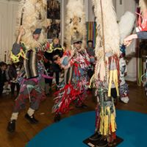
Etnografski muzej
Etnografski muzej organizira kreativne radionice za škole, vrtiće i građanstvo i završnu priredbu pod maskama tematski vezane uz izložbu Kako te mijenja maska?

Slide 4
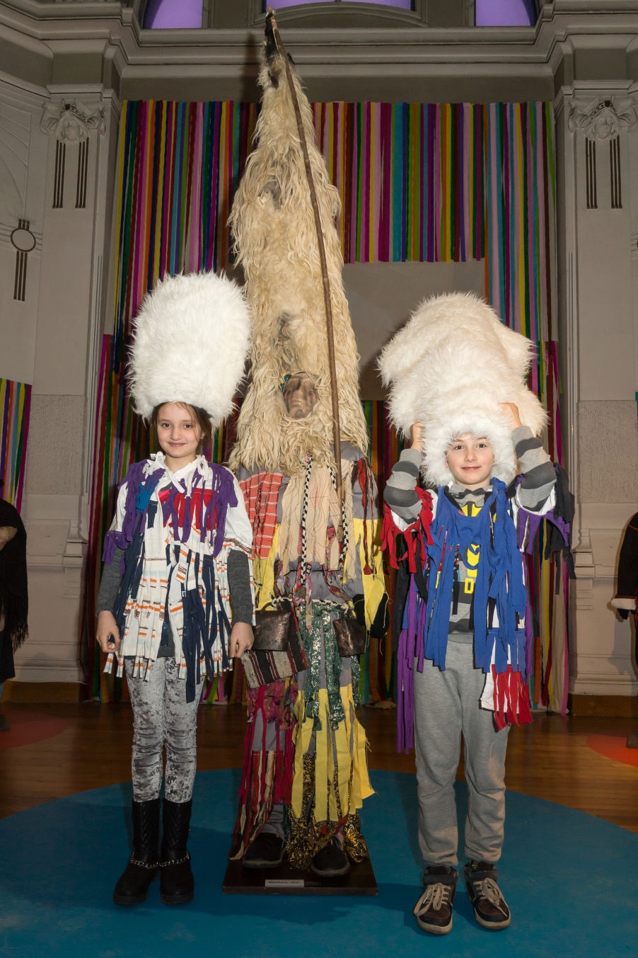
Program u subotu 18. i nedjelju 19. veljače od 11-13 sati:
autorsko vodstvo kroz izložbu Kako te mijenja maska?.
Film Mačkare iz Gljeva
Magično ogledalo – „selfie” je moguće poslati e-mailom
Transformacija u različite likove uz pomoć profesionalne šminke.

Slide 5
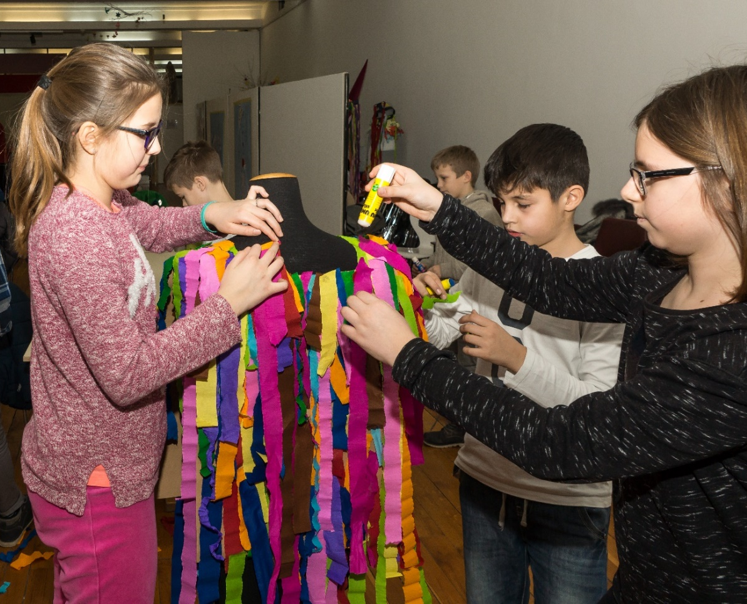
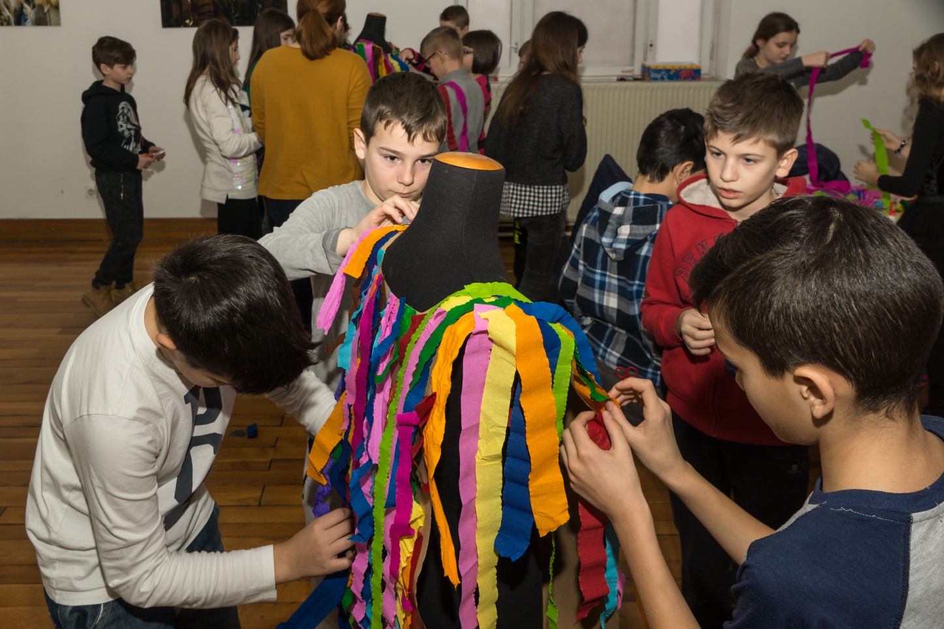
U subotu 25.veljače od 10 -12 sati za djecu je na rasporedu:
• Plesna radionica Magijskim balom otjerajmo zimu
• Edukativna igra Magični detektivi u stalnom postavu
• Radionica Spas u zadnji čas za one koji nisu stigli napraviti masku

Slide 6
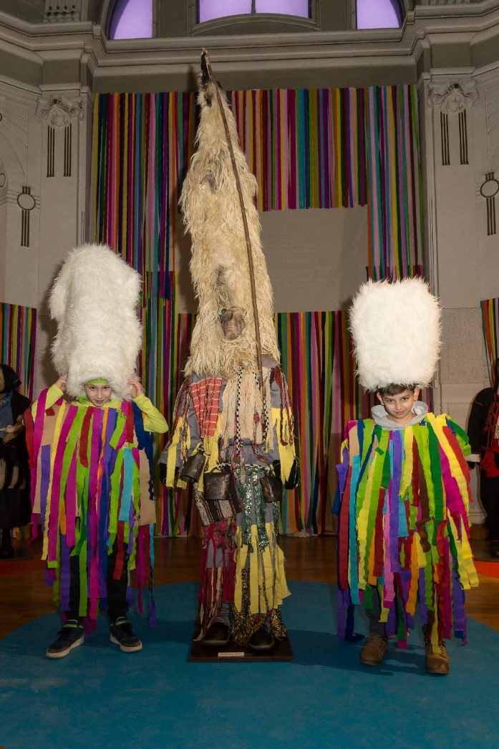
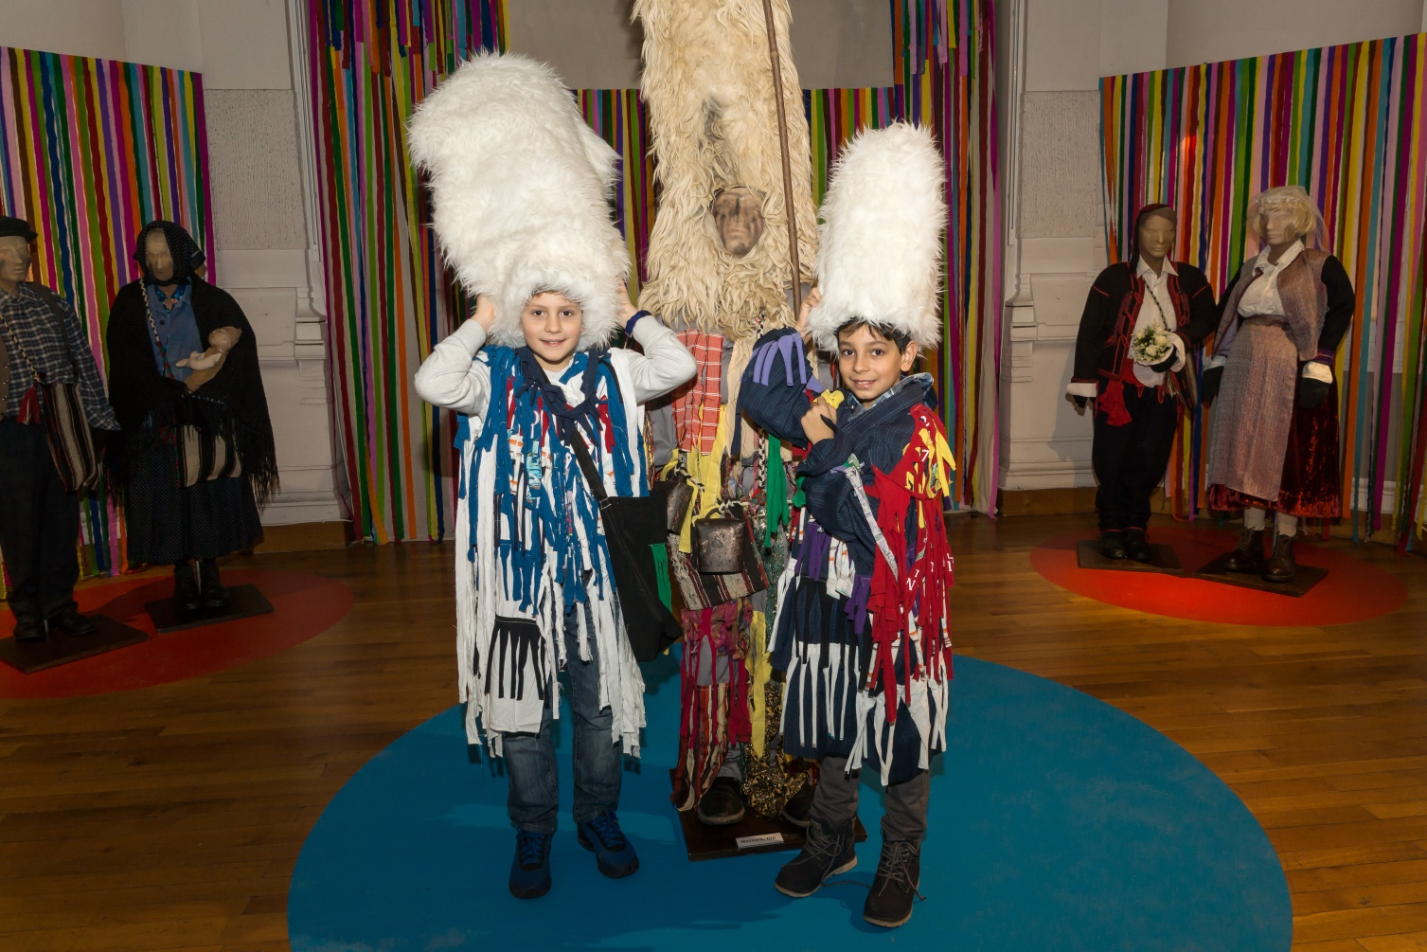
Prijave na: edukacija@emz.hr

Slide 7
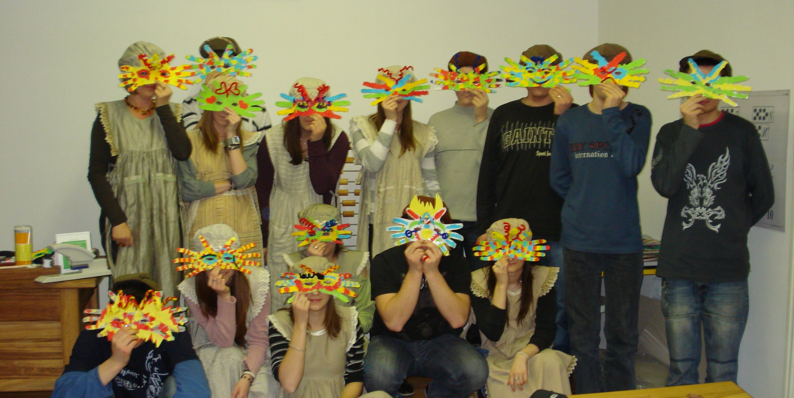
Hrvatski školski muzej
Hrvatski školski muzej organizira radionicu Rampppinije uz izložbu Kad bi drveće hodalo.

Slide 8
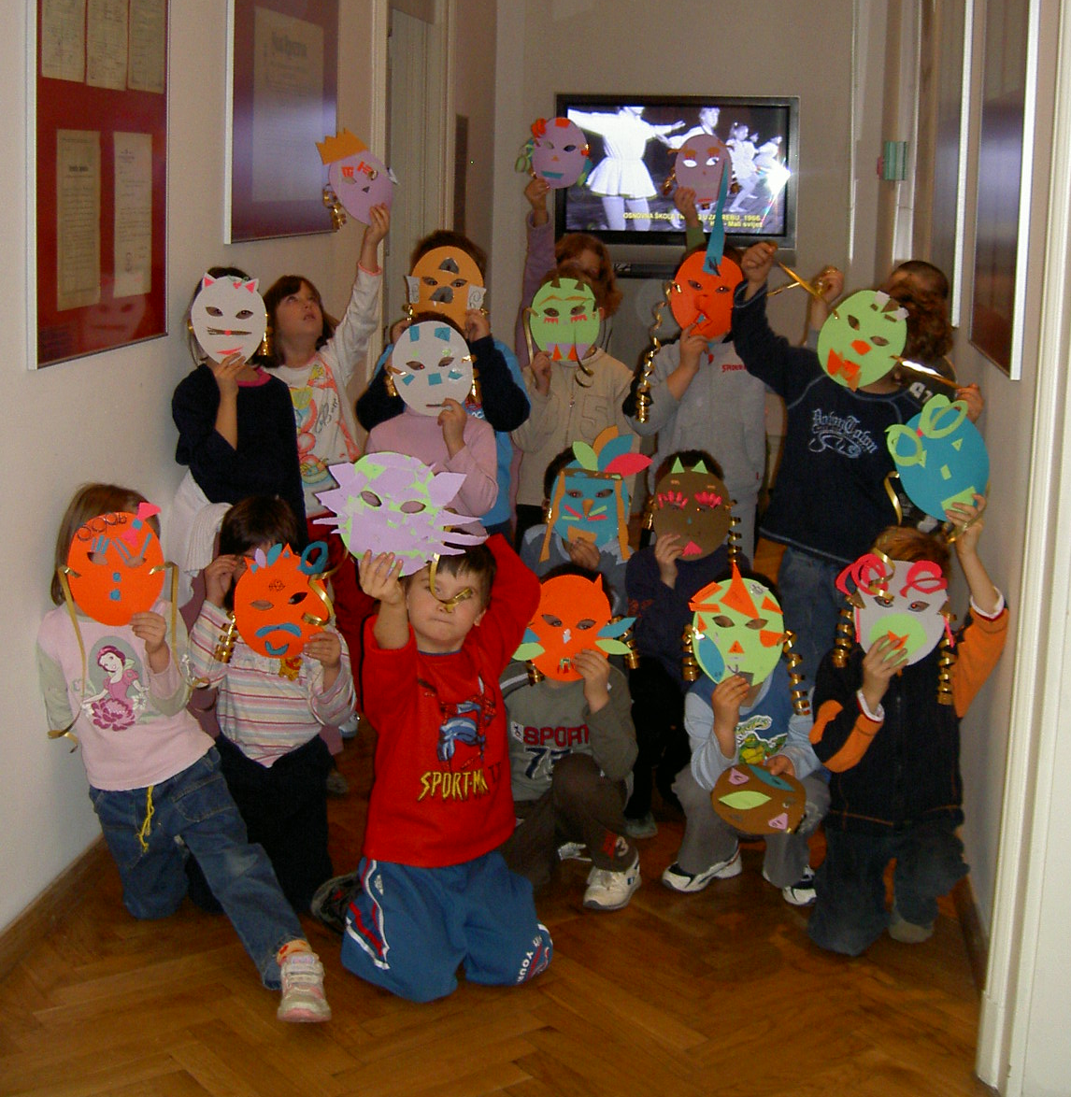
U razigranoj veljači pozivamo sve mališane (ali i mame, tate, djedove, bake, tete i prijatelje) na radionicu izrade maski Rampppinije. Tko je Rampinije i kako izgleda otkrit ćemo zajedno igrajući se!

Slide 9
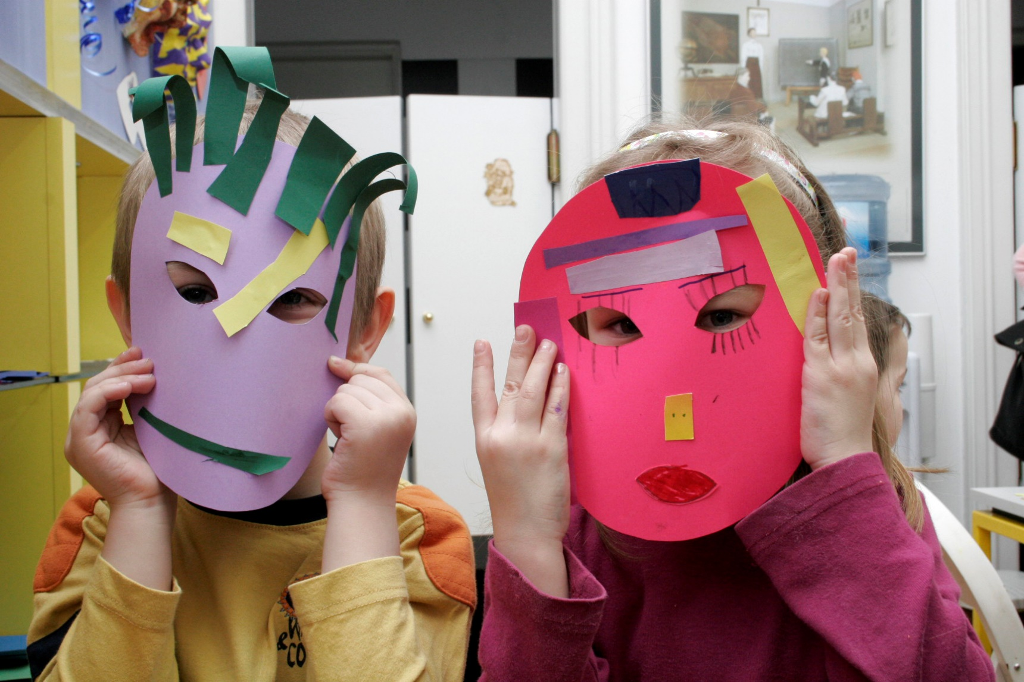
Prijavite se što prije i napravite masku neobičnog Rampppinija!
Sav potreban materijal osigurava muzej. Radionica je namijenjena predškolskom uzrastu te učenicima nižih razreda OŠ.

Slide 10
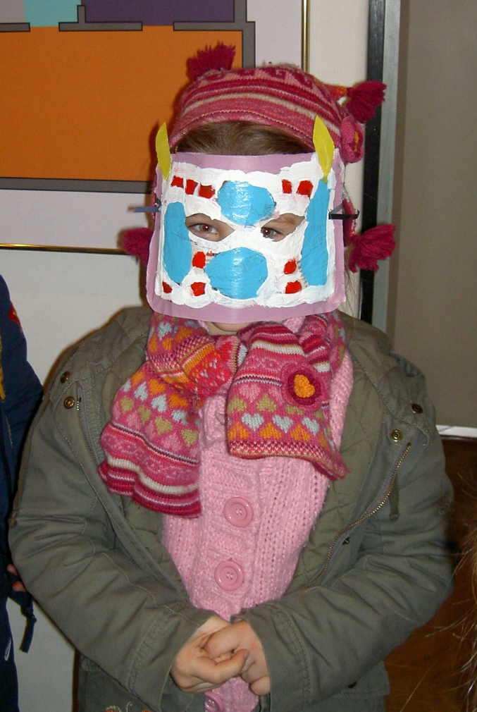
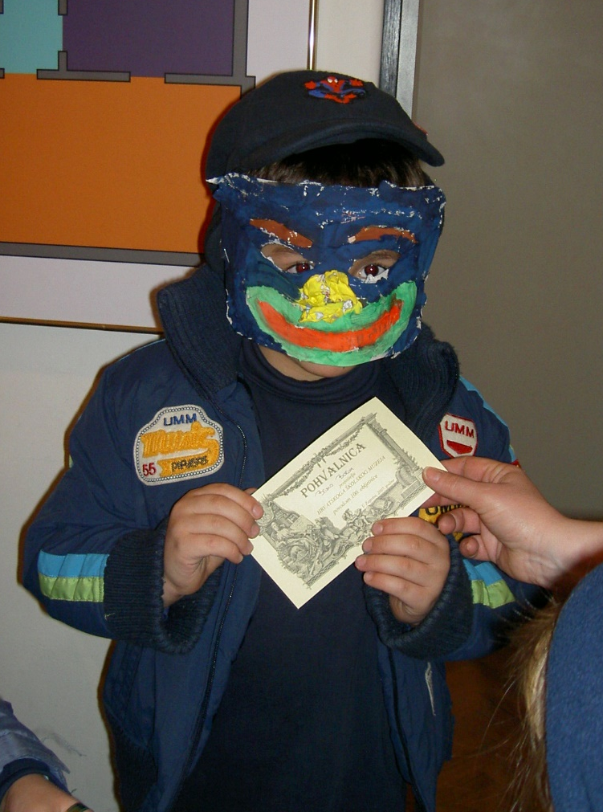
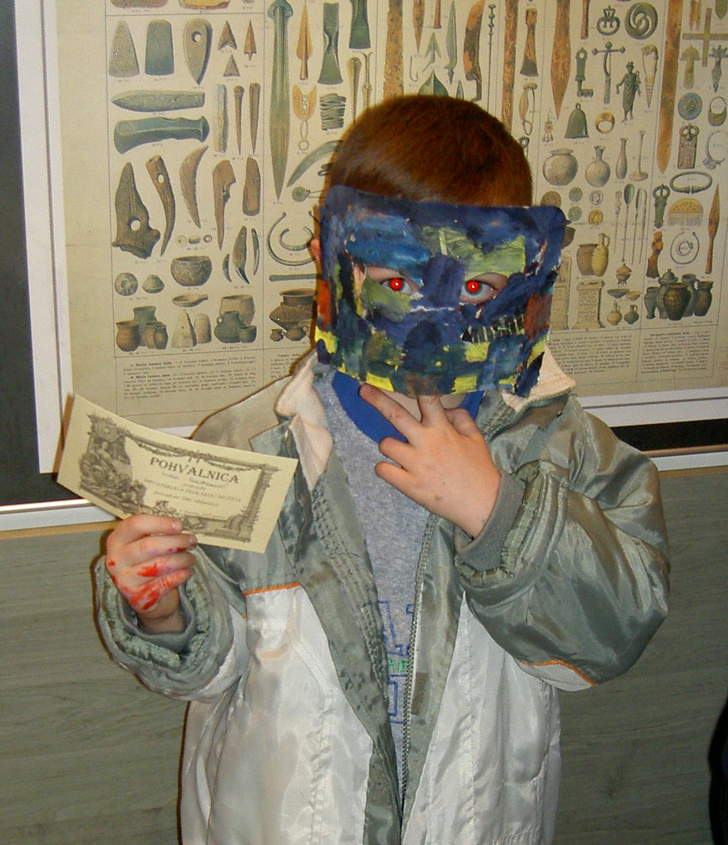
Vrijeme održavanja radionice: od 7. do 28. veljače 2017. (prema dogovoru u radno vrijeme muzeja)
Dugi četvrtak – 16. i 23. veljače u vremenu od 16.00 do 18.00 h.
Otvorene radionice subotom – 11. i 25. veljače 2017. u HŠM-u u vremenu od 10.00 -12.00 h (potrebna prijava).

Slide 11
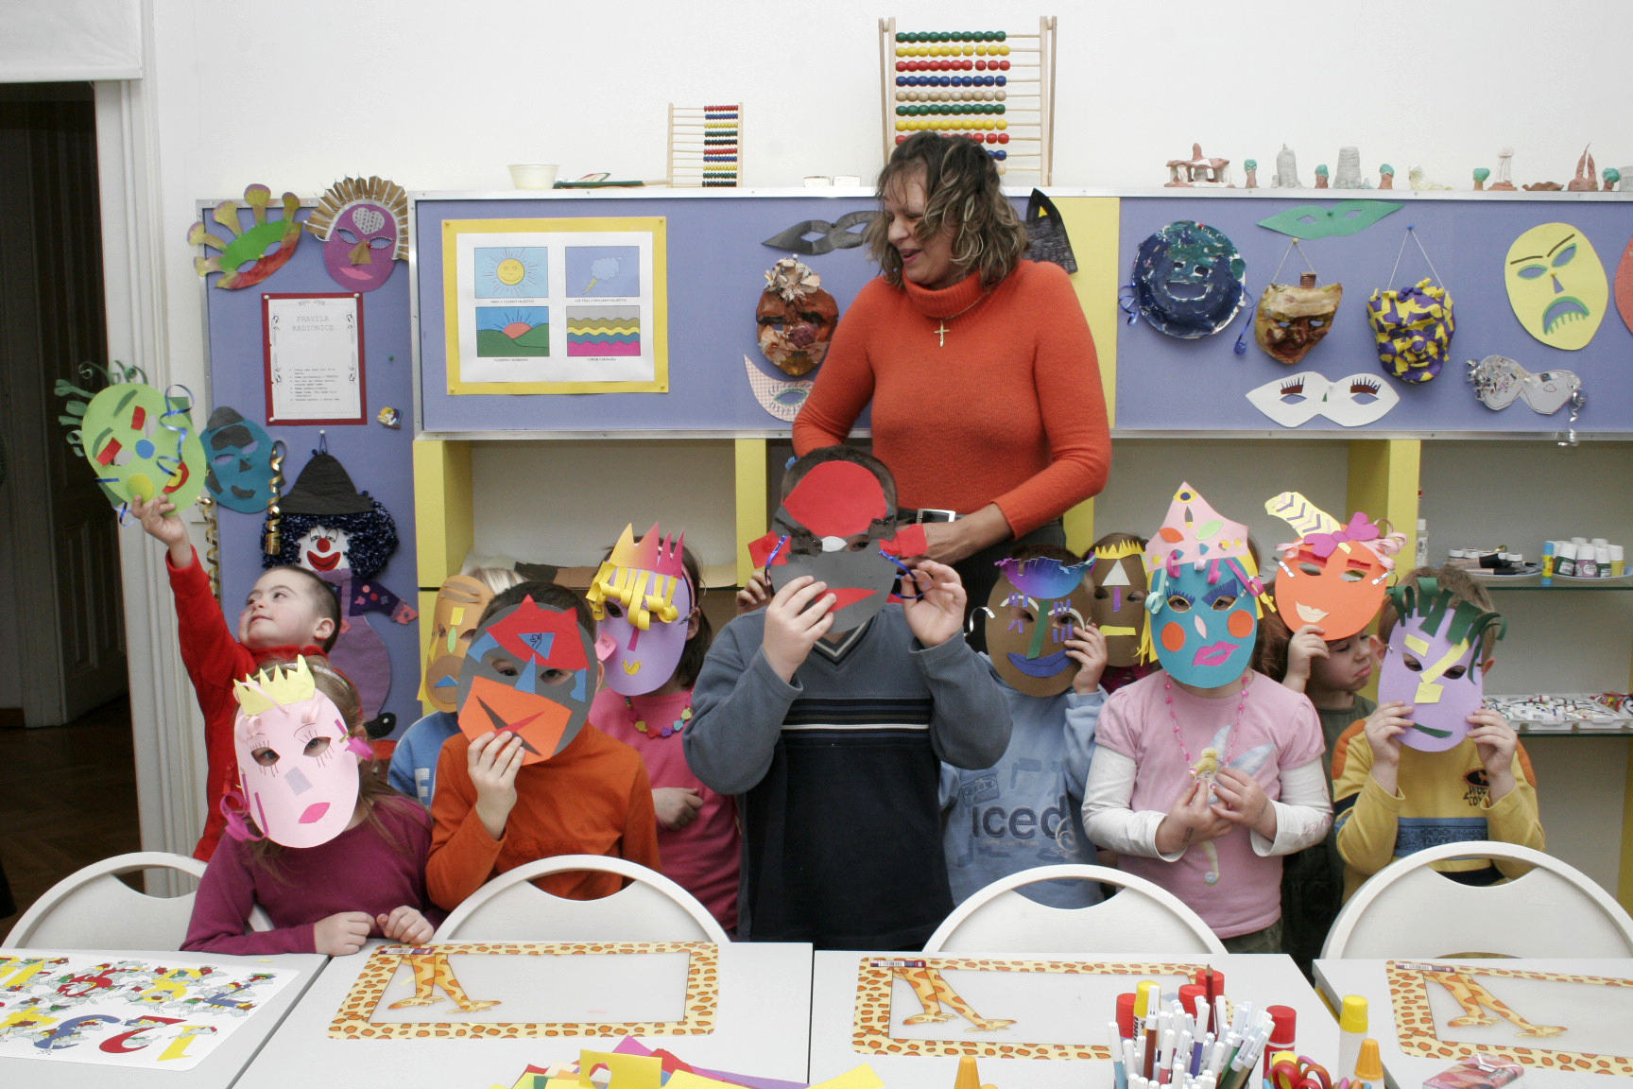
Prijava na broj tel. 01/4855 716 ili e-mail idumbovic@hsmuzej.hr

Slide 12

Muzej za umjetnost i obrt
Muzej za umjetnost i obrt organizira kreativne radionice i završnu priredbu pod maskama koje će tematski biti vezane uz izložbu o baletu Orašar.

Slide 13
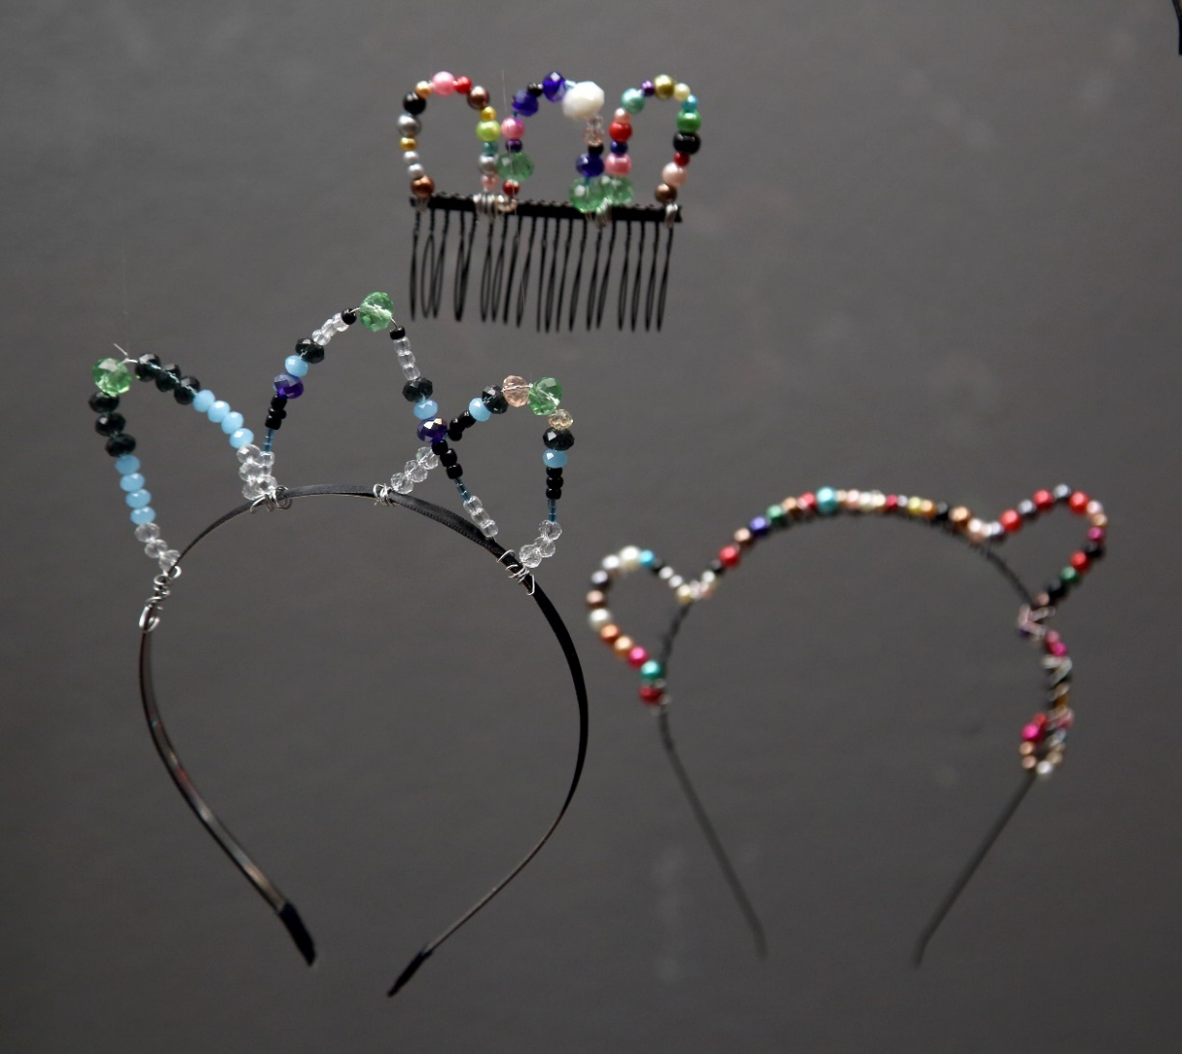
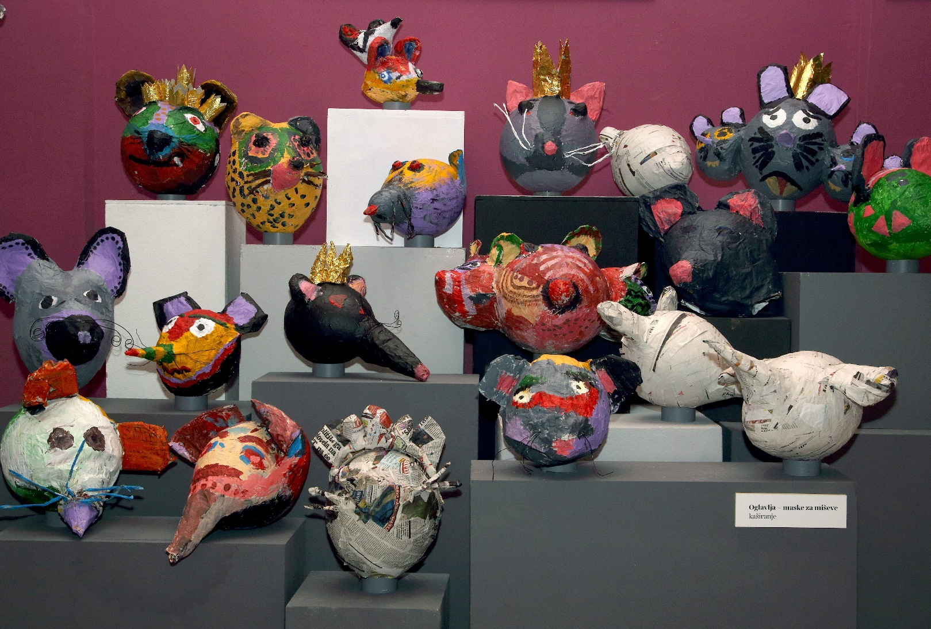
Prva tematska radionica u subotu 11.2. od 10 do 14 sati otvorena je za djecu, a u pratnji mogu doći i roditelji, bake i djedovi. Uz stručno vodstvo muzejske pedagoginje djeca će izrađivati potrebne rekvizite za završnu priredbu pod maskama.

Slide 14
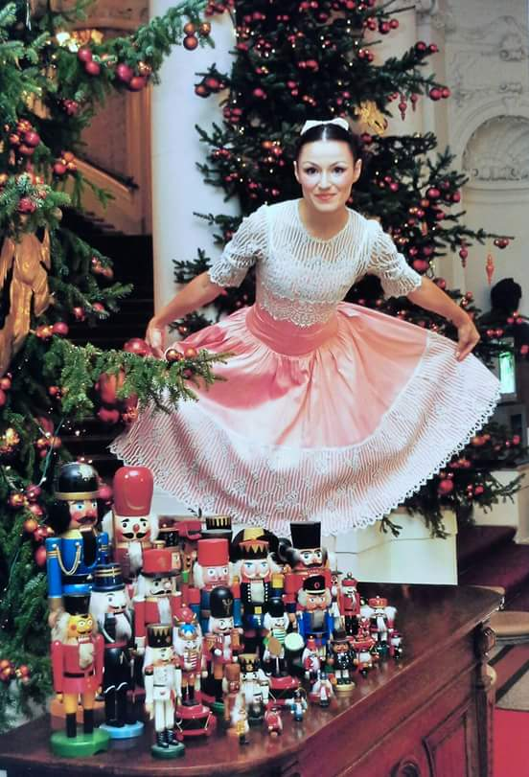
Druga tematska radionica u subotu 18.2. otvorena je za djecu starosti od 9-13 godina koja će imati priliku upoznati Mirnu Sporiš, baletnu prvakinju HNK Zagreb koja je godinama plesala ulogu Klare u baletu Orašar. Uz njeno stručno vodstvo djeca će na radionici naučiti osnovne baletne korake i pripremiti kraću koreografiju za nastup na završnoj priredbi pod maskama.

Slide 15
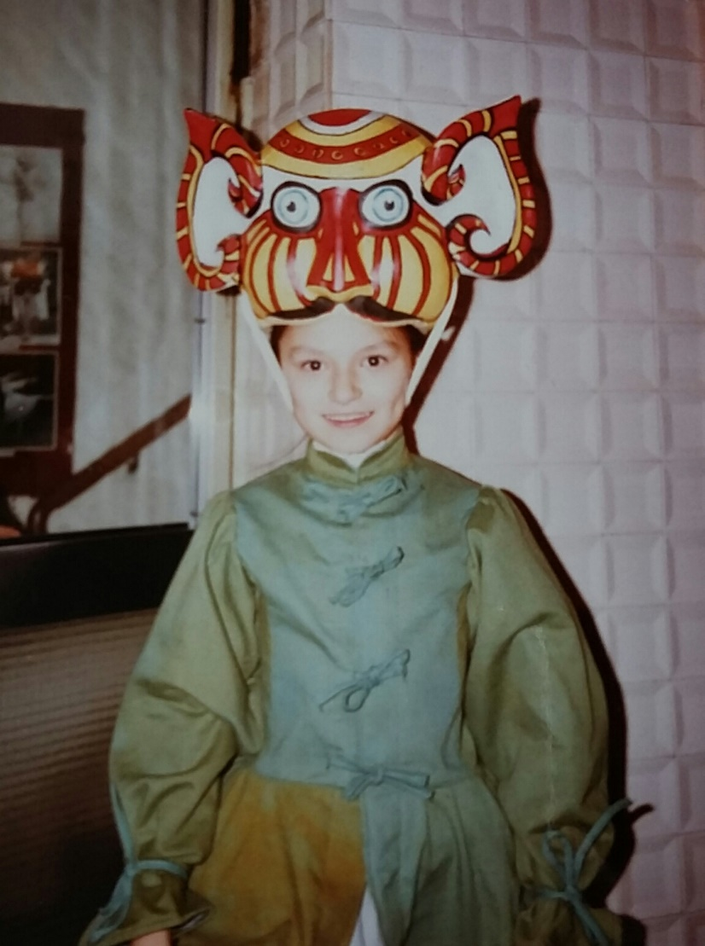
Završna priredba pod maskama u subotu 25.2. otvorena je kako za djecu koja su sudjelovala u prethodne dvije radionice, tako i za svu djecu koja dođu u MUO maskirana i time ostvaruju pravo na besplatni ulaz na izložbu Orašar te sudjelovanje u završnoj povorci maškara.

Slide 16
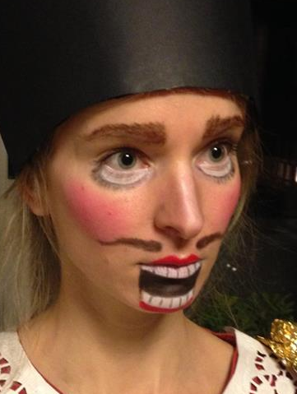
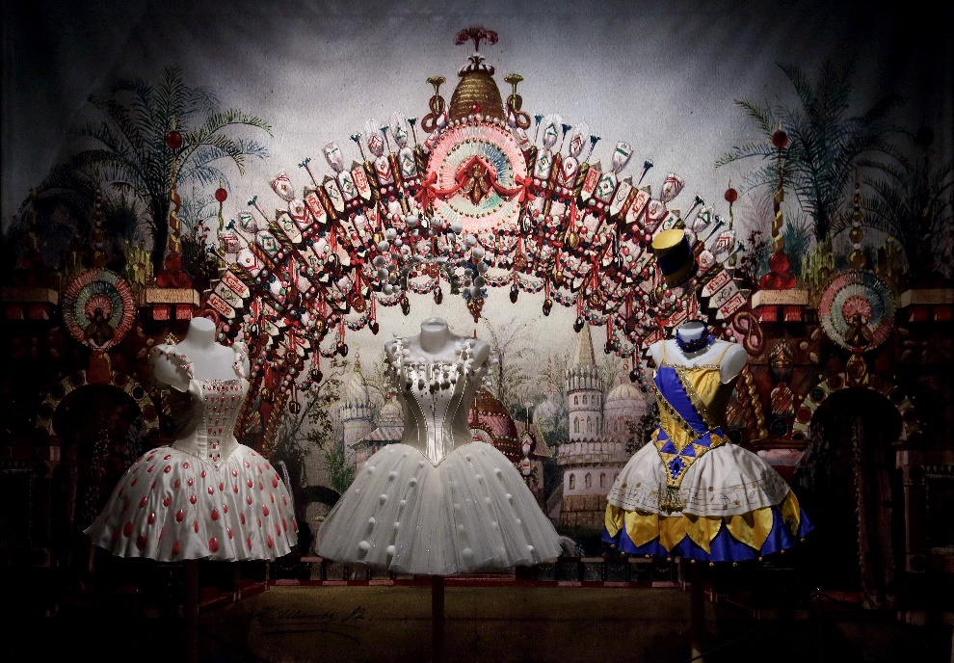
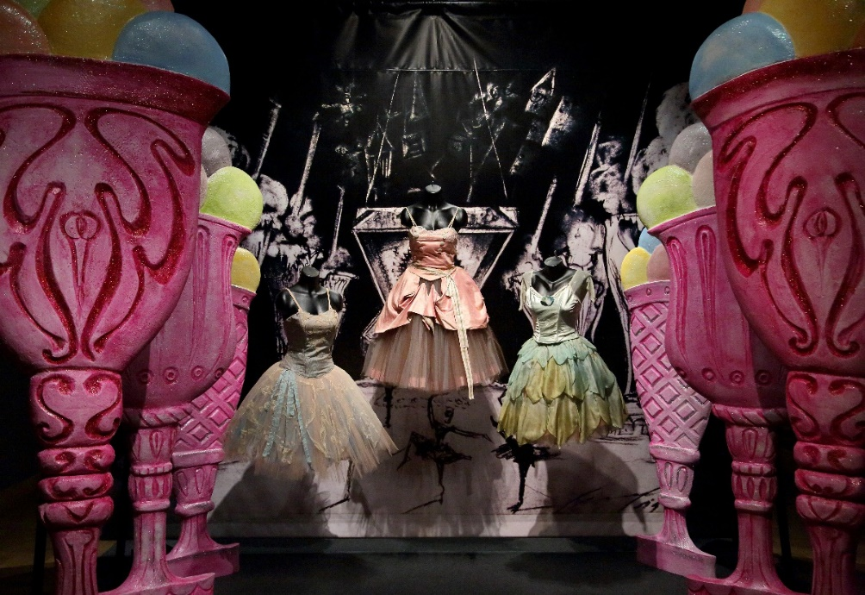
Djecu očekuje veseli i zanimljiv orašarski program:
10-11 sati - šminkanje maškara
- kostimirano razgledavanje izložbe Orašar
11-12 sati – scenski igrokaz Orašar: polaznici dramske grupe
Udruge Praktikum pod vodstvom glumca lutkara Davora Kovača
- baletni nastup polaznika plesne radionice po koreografiji Mirne Sporiš
- glazba pod vodstvom maestra Tomislava Fačinija
- krafne u Kraljevstvu šećera!

Slide 17
ZAJEDNIČKI VELIKI FAŠNIK ZA DJECU I RODITELJE 25. 2. 2017.
Od 10 do 12 sati vodstva, radionice i drugi programi u tri muzeja:
Etnografski muzej, Hrvatski školski muzej, Muzej za umjetnost i obrt
U 12 sati iz svakog od muzeja sudionici kreću u tri povorke prema HNK. Ispred HNK okupljene povorke se fotografiraju i ulaze u kazalište, gdje ih očekuje nastavak programa.
(program ispred HNK? Žongleri i sl. ??)

Slide 18
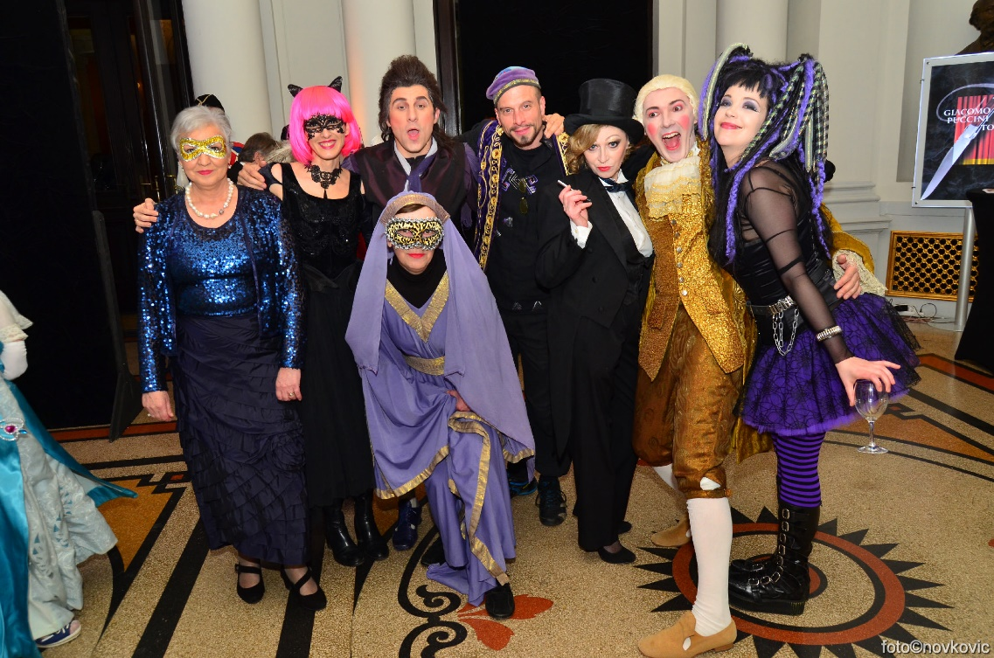
Hrvatsko narodno kazalište Zagreb
U 12 sati iz sva tri muzeja kreću povorke maškara prema HNK gdje je organizirana velika završna proslava „Fašnička revija“. Ovim programom HNK u Zagrebu se želi pridružiti događanjima oko fašnika, te time obilježiti stoljetnu tradiciju maškaranja. Za tu veliku manifestaciju osmišljen je program iz ovosezonskog repertoara drame, opere i baleta koji je djeci posebno privlačan, te će im u duhu fašničkog slavlja približiti kazališnu umjetnost i proširiti njihovo poimanje maske, oblačenja u kostim i nastupanja, jer i sami će imati priliku pokazati svoju masku.

Slide 19
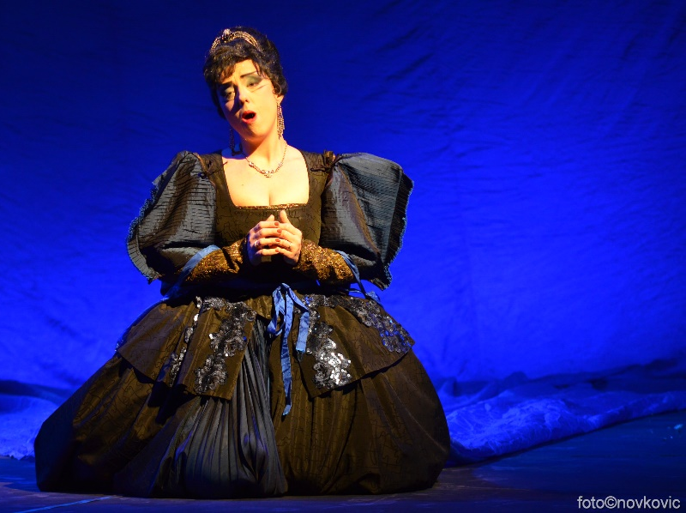
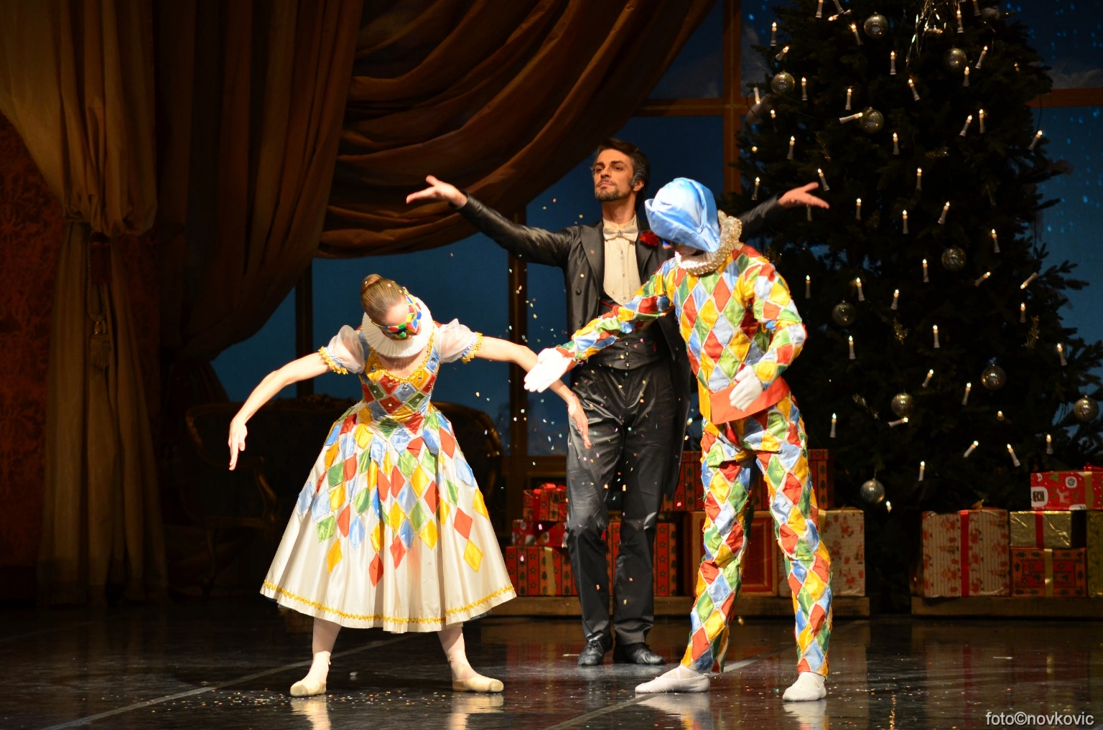
U 12:30 započinje prvi dio programa (u trajanju oko 1h) u kojemu će se izvoditi dijelovi iz sljedećih predstava:
1. ČAROBNA FRULA, Wolfgang Amadeus Mozart (arija Kraljice noći)
2. ORAŠAR, Petar Iljič Čajkovski

Slide 20
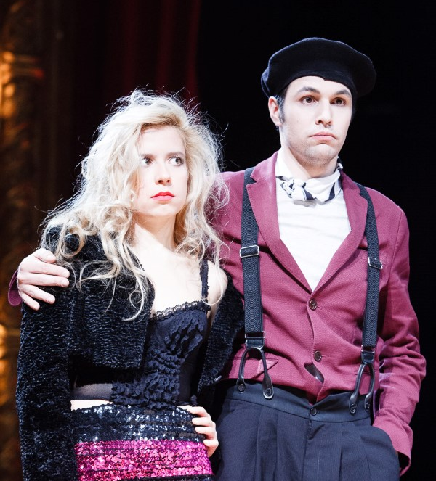
Nakon toga, djeca će se podijeliti u tri grupe. U jednoj će razgovarati s glumcima, u drugoj s opernim pjevačima/pjevačicama, a u trećoj s baletnim plesačima i plesačicama.

Slide 21
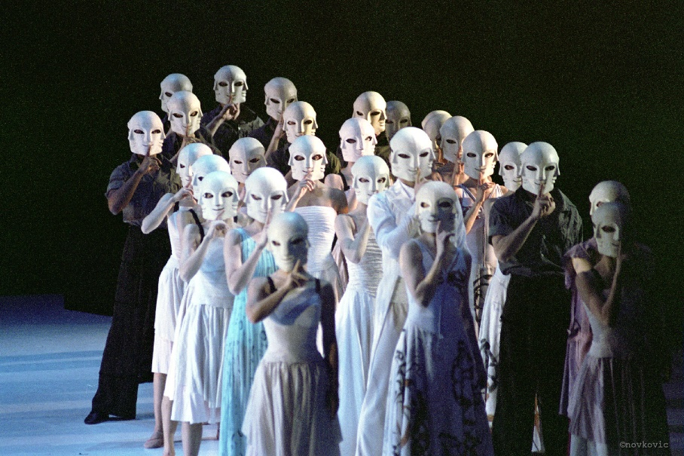
U 13:30h, u drugome dijelu programa se priprema revija za odabir najbolje maske koju će izabrati žiri sastavljen od izabranih glumaca i/ili kostimografa. Tri najbolje maske biti će nagrađene.

